Slide 1
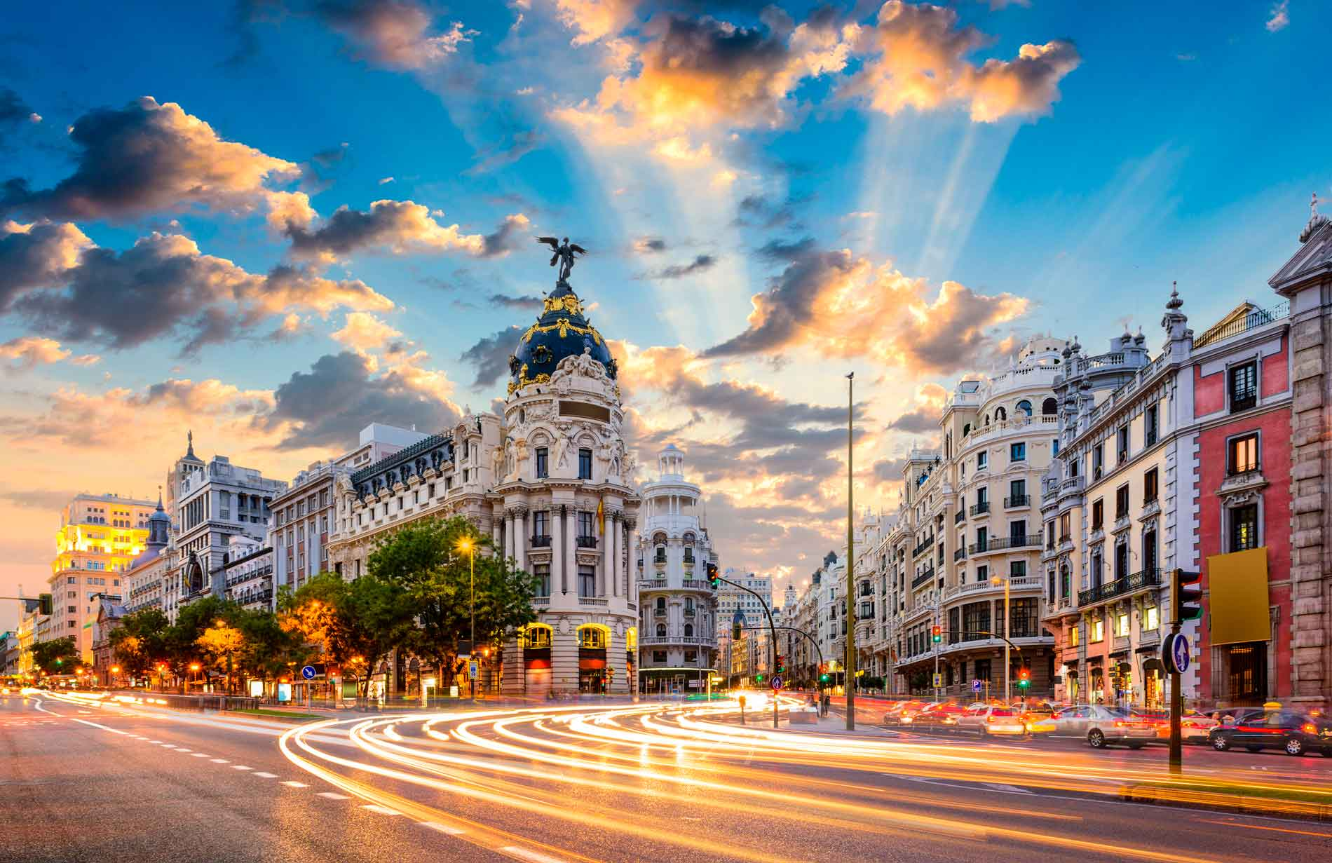
ACCIDENTALIDAD EN MADRID
Integrantes:
Adrián Fernández de la Torre
Arturo Pinar Adán
Arturo Aguirre Calvo
Ismael Setti Alonso
Adrián Burillo Elmaleh

Slide 2
¿Cuál es el problema que intentamos resolver con esta aplicación?
Mostrar las zonas más accidentalizadas de Madrid
Las condiciones ambientales en las que se producen más accidentes
Perfil de personas con mayor tendencia a sufrir y provocar accidentes
Periodo anual con mayor frecuencia de accidentes
Informar de los tipos de accidentes
Predicción de accidentes en una zona concreta, según el día de la semana
Número de victimas según el distrito, mes, etc.

Slide 3
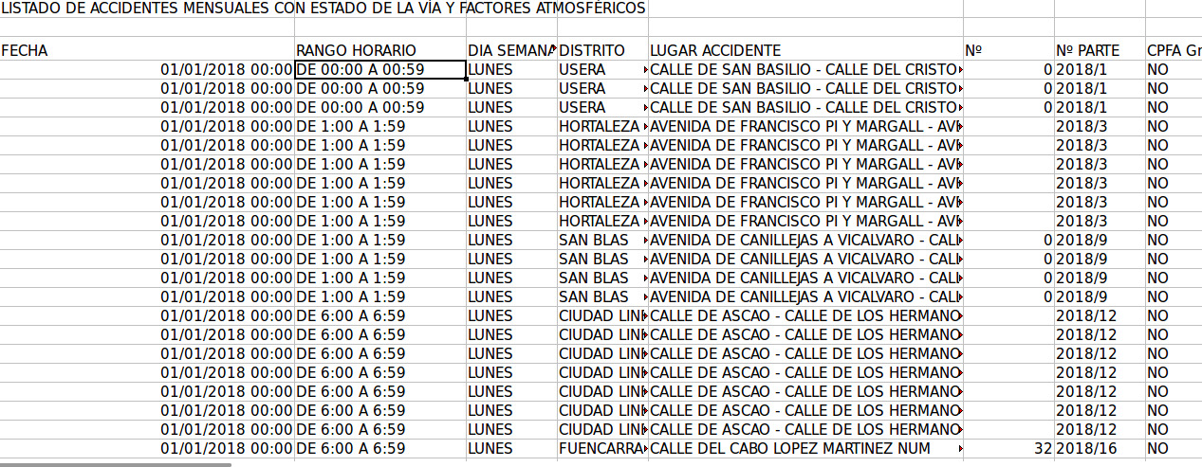
Descripción de nuestros datos
Fuente de datos: Ayuntamiento de Madrid

Slide 4



¿Qué herramientas e infraestructuras vamos a utilizar?

Slide 5

PREGUNTAS

